Slide 1
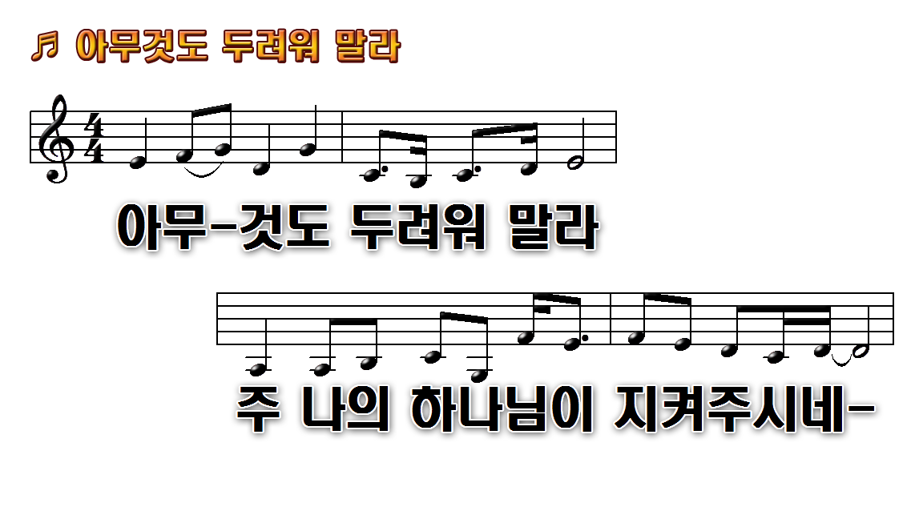
1.아무것도 두려워 말라
5.내 맘이 힘에 겨워 지칠지라도

Slide 2
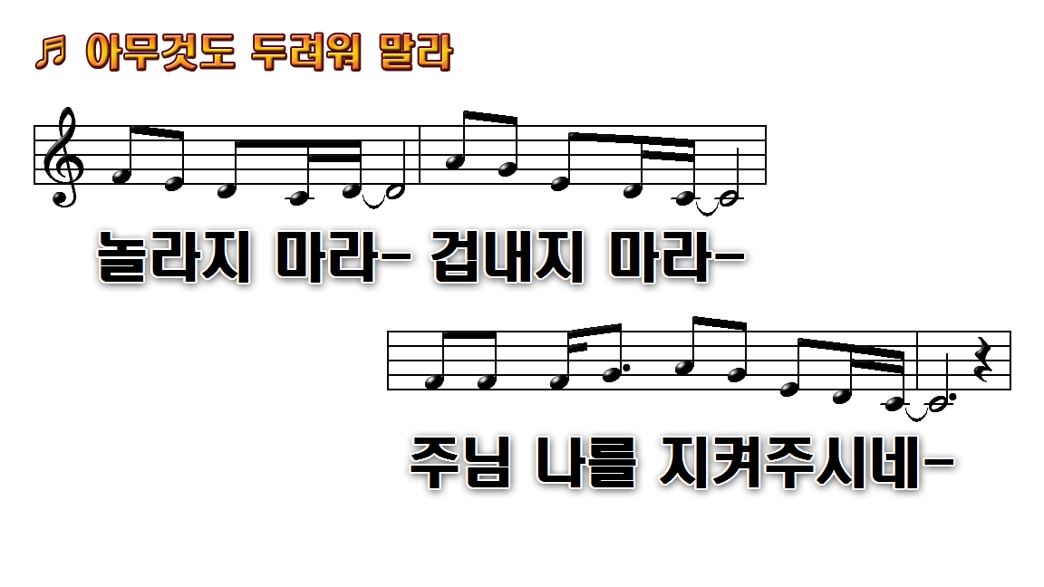
1.아무것도 두려워 말라
5.내 맘이 힘에 겨워 지칠지라도

Slide 3
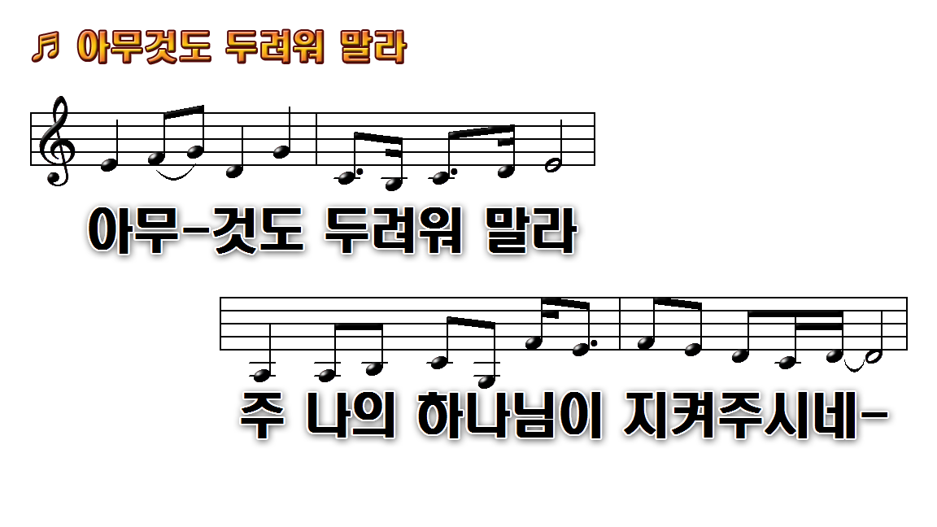
1.아무것도 두려워 말라
5.내 맘이 힘에 겨워 지칠지라도

Slide 4
1.아무것도 두려워 말라
5.내 맘이 힘에 겨워 지칠지라도

Slide 5
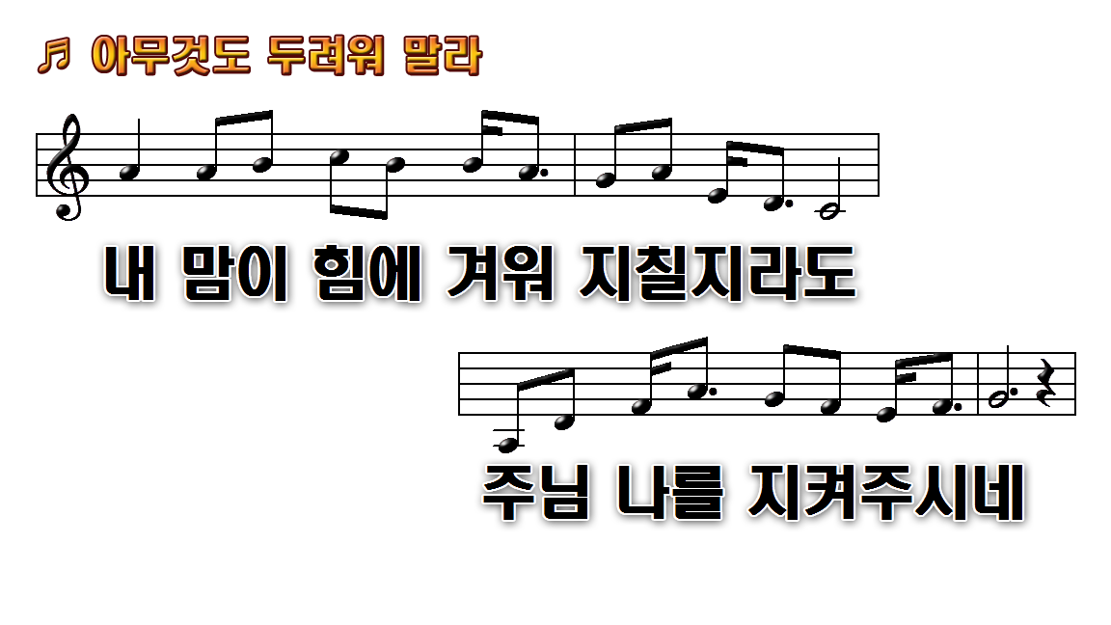
1.아무것도 두려워 말라
5.내 맘이 힘에 겨워 지칠지라도

Slide 6
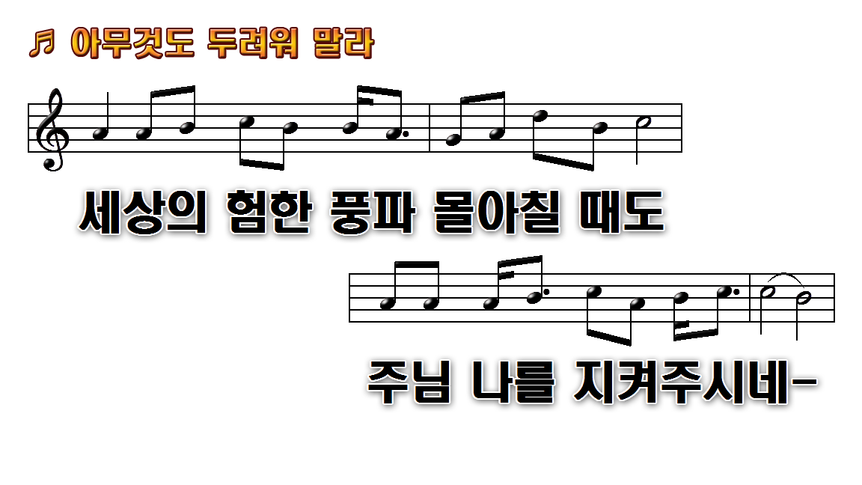
1.아무것도 두려워 말라
5.내 맘이 힘에 겨워 지칠지라도

Slide 7
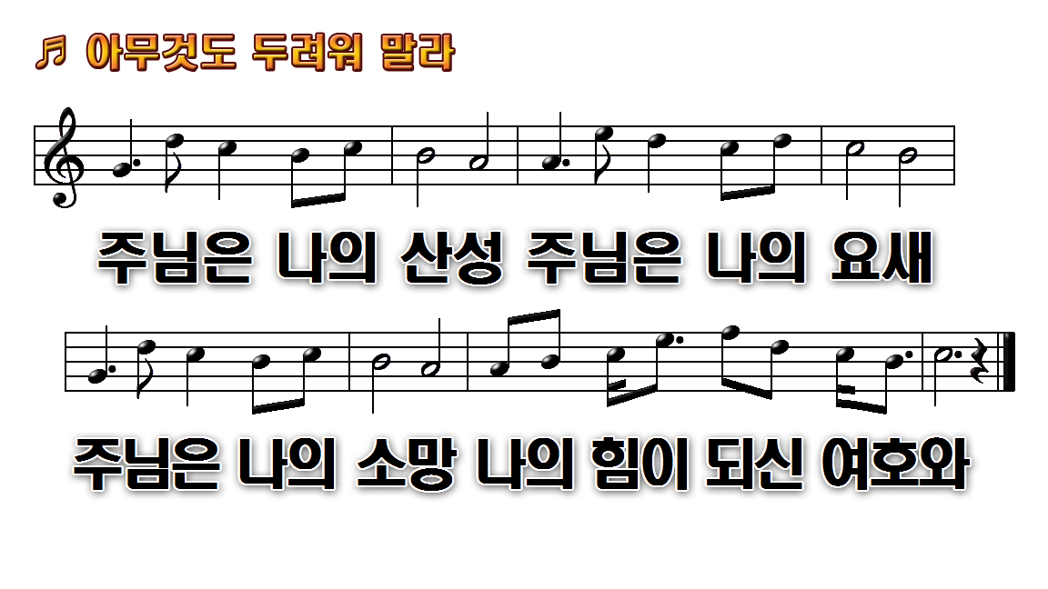
1.아무것도 두려워 말라
5.내 맘이 힘에 겨워 지칠지라도

Slide 9
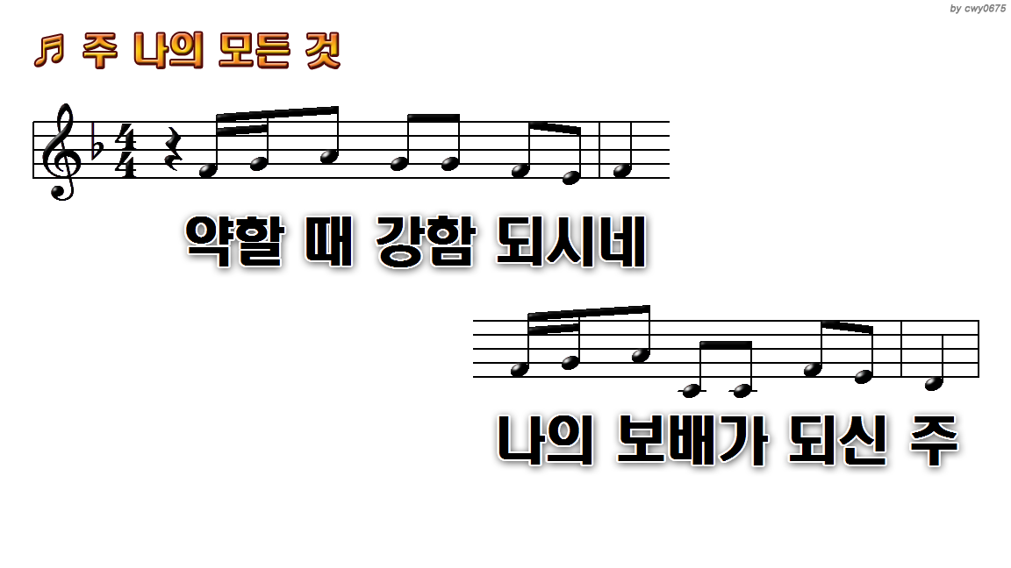
1.약할 때 강함 되시네
5.십자가 죄 사하셨네

Slide 10
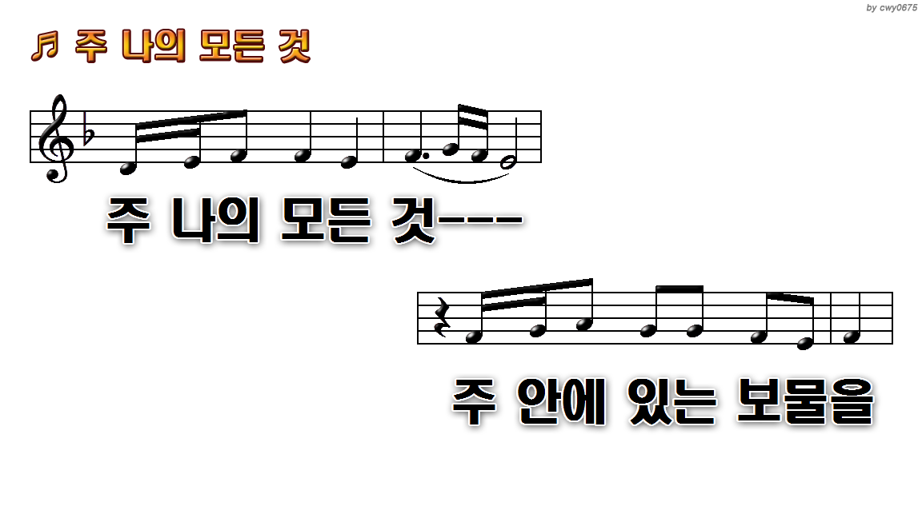
1.약할 때 강함 되시네
5.십자가 죄 사하셨네

Slide 11
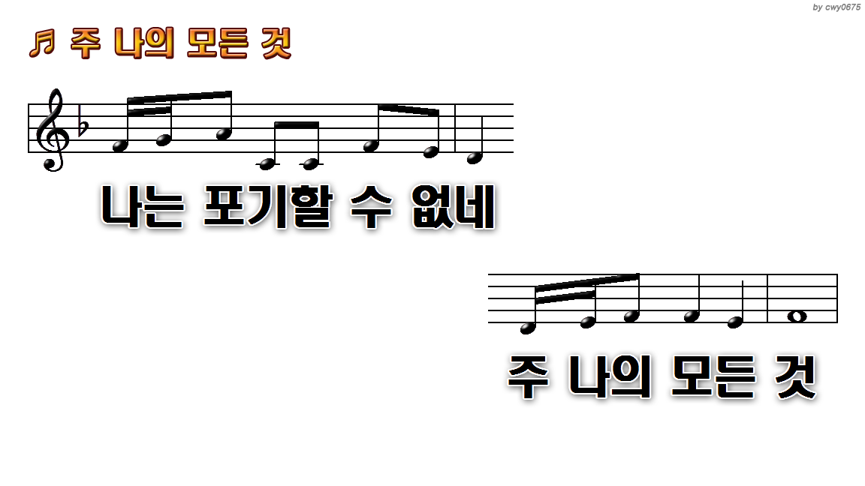
1.약할 때 강함 되시네
5.십자가 죄 사하셨네

Slide 12
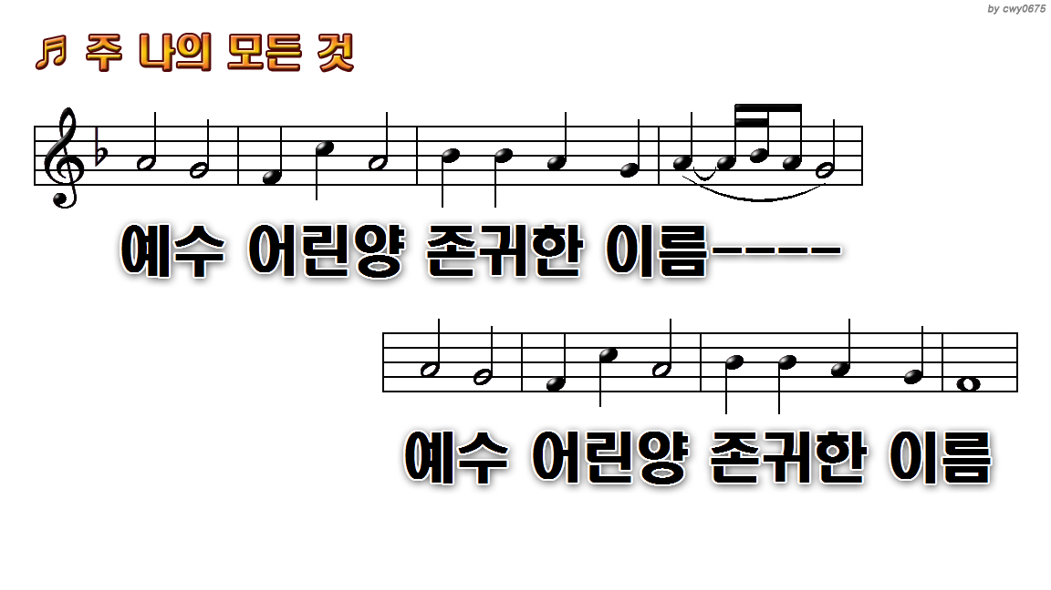
1.약할 때 강함 되시네
5.십자가 죄 사하셨네

Slide 13
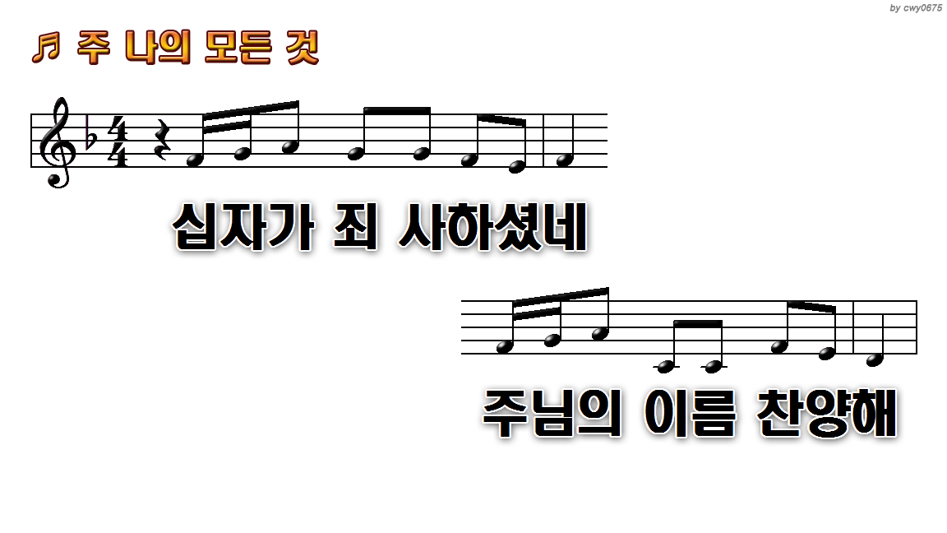
1.약할 때 강함 되시네
5.십자가 죄 사하셨네

Slide 14
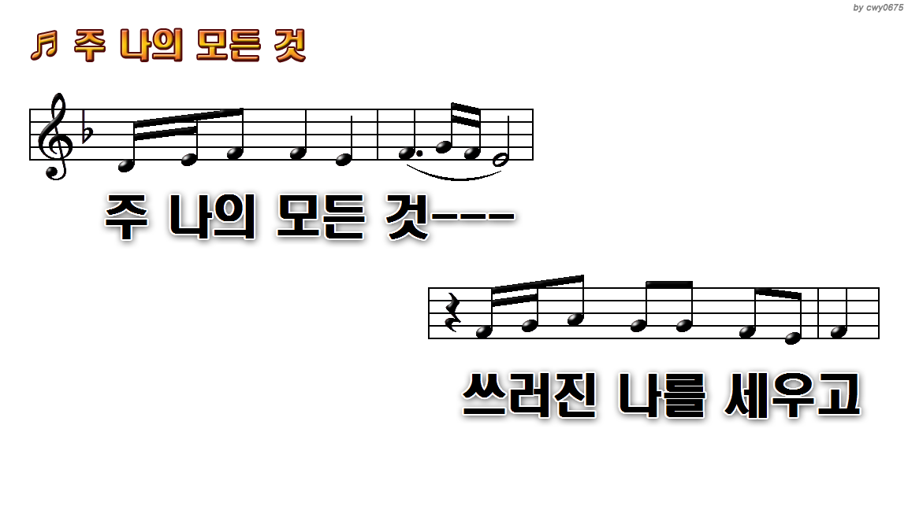
1.약할 때 강함 되시네
5.십자가 죄 사하셨네

Slide 15

1.약할 때 강함 되시네
5.십자가 죄 사하셨네

Slide 16

1.약할 때 강함 되시네
5.십자가 죄 사하셨네

Slide 18
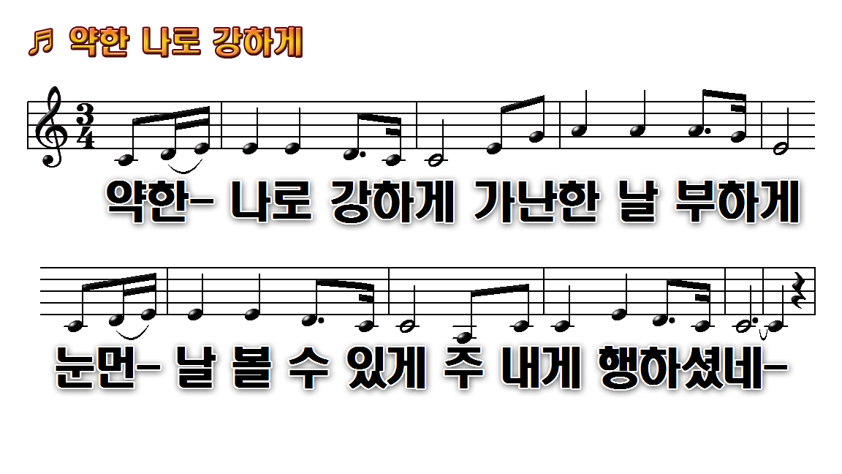
1.약한 나로 강하게 가난한 날
4.내가 넘어야 할 강 거기서
7.깊은 강에서 주가 나를
8.호산나 호산나 죽임당한 어린

Slide 19
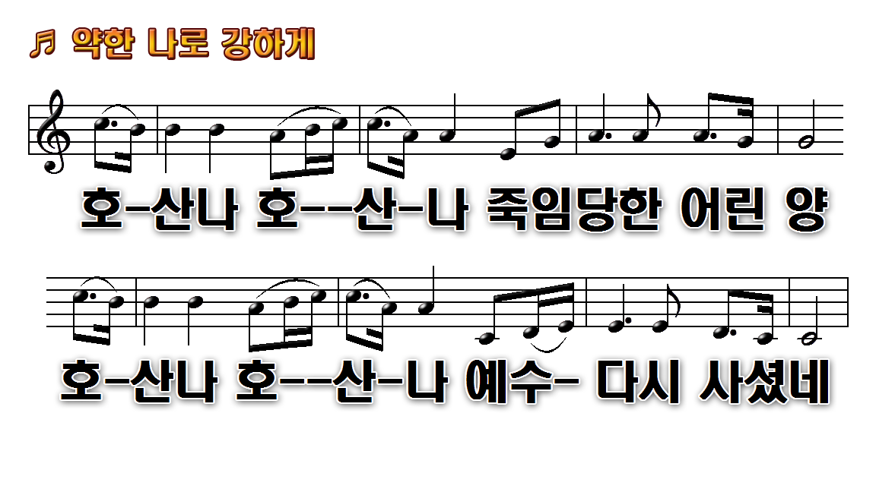
1.약한 나로 강하게 가난한 날
4.내가 넘어야 할 강 거기서
7.깊은 강에서 주가 나를
8.호산나 호산나 죽임당한 어린

Slide 20
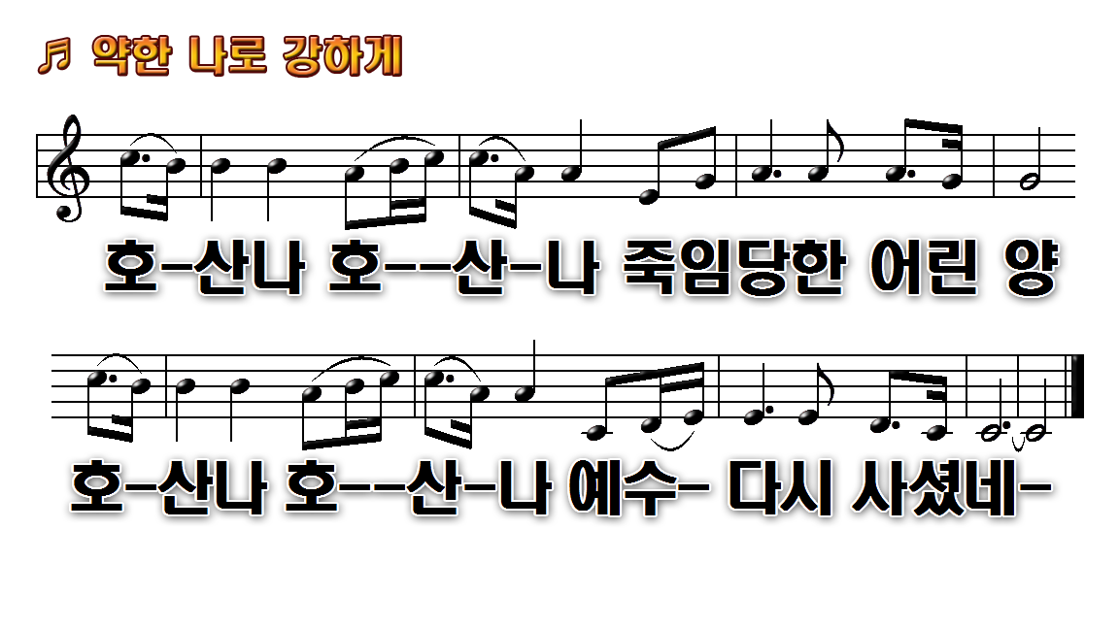
1.약한 나로 강하게 가난한 날
4.내가 넘어야 할 강 거기서
7.깊은 강에서 주가 나를
8.호산나 호산나 죽임당한 어린

Slide 21
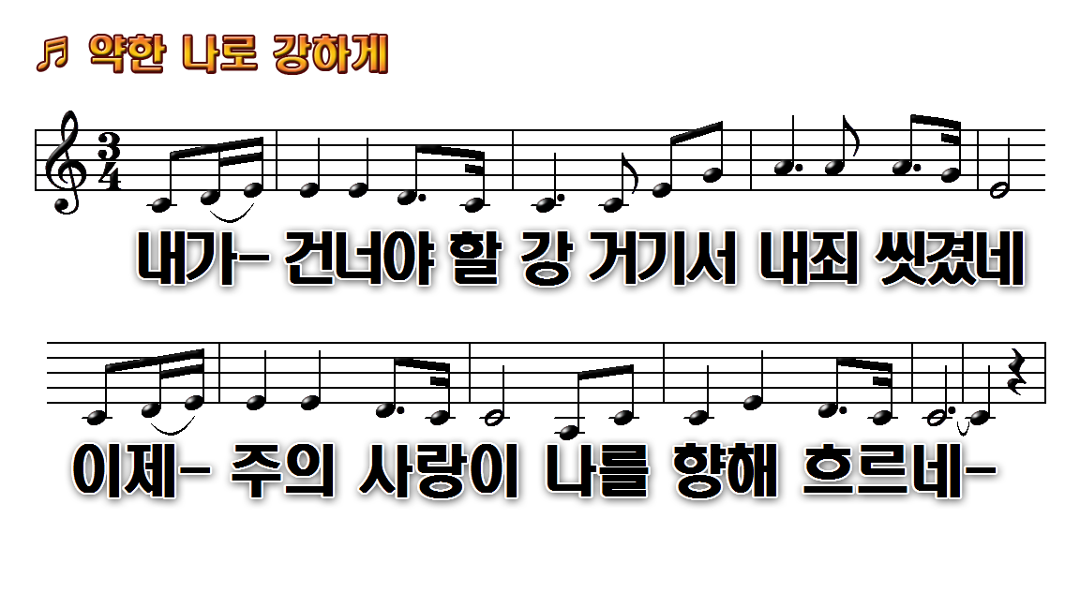
1.약한 나로 강하게 가난한 날
4.내가 넘어야 할 강 거기서
7.깊은 강에서 주가 나를
8.호산나 호산나 죽임당한 어린

Slide 22
1.약한 나로 강하게 가난한 날
4.내가 넘어야 할 강 거기서
7.깊은 강에서 주가 나를
8.호산나 호산나 죽임당한 어린

Slide 23
1.약한 나로 강하게 가난한 날
4.내가 넘어야 할 강 거기서
7.깊은 강에서 주가 나를
8.호산나 호산나 죽임당한 어린

Slide 24
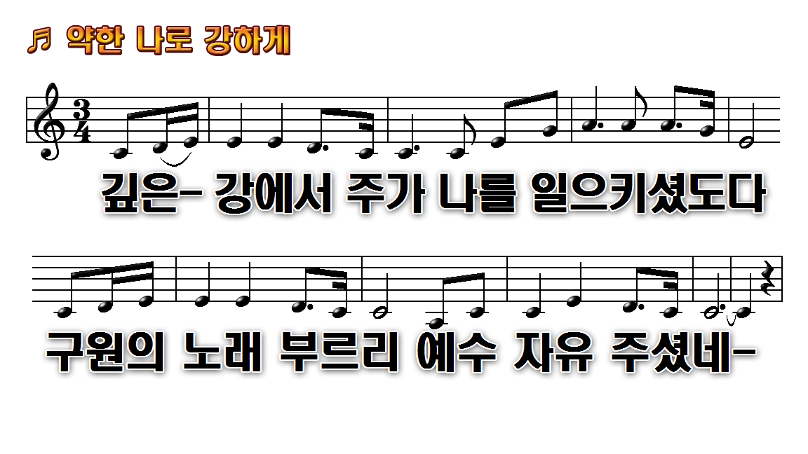
1.약한 나로 강하게 가난한 날
4.내가 넘어야 할 강 거기서
7.깊은 강에서 주가 나를
8.호산나 호산나 죽임당한 어린

Slide 25
1.약한 나로 강하게 가난한 날
4.내가 넘어야 할 강 거기서
7.깊은 강에서 주가 나를
8.호산나 호산나 죽임당한 어린

Slide 26
1.약한 나로 강하게 가난한 날
4.내가 넘어야 할 강 거기서
7.깊은 강에서 주가 나를
8.호산나 호산나 죽임당한 어린

Slide 28
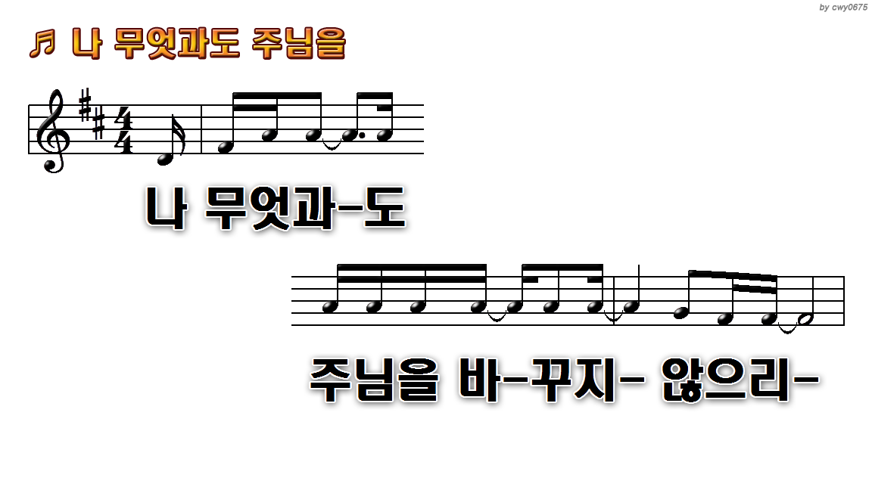
1.나 무엇과도 주님을 바꾸지
4.주님 사랑해요 온 맘과 정성

Slide 29
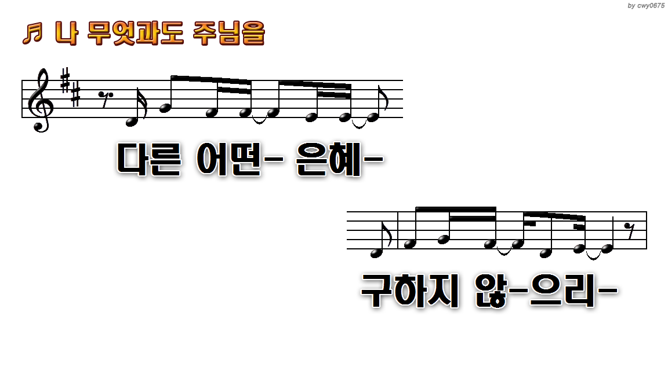
1.나 무엇과도 주님을 바꾸지
4.주님 사랑해요 온 맘과 정성

Slide 30
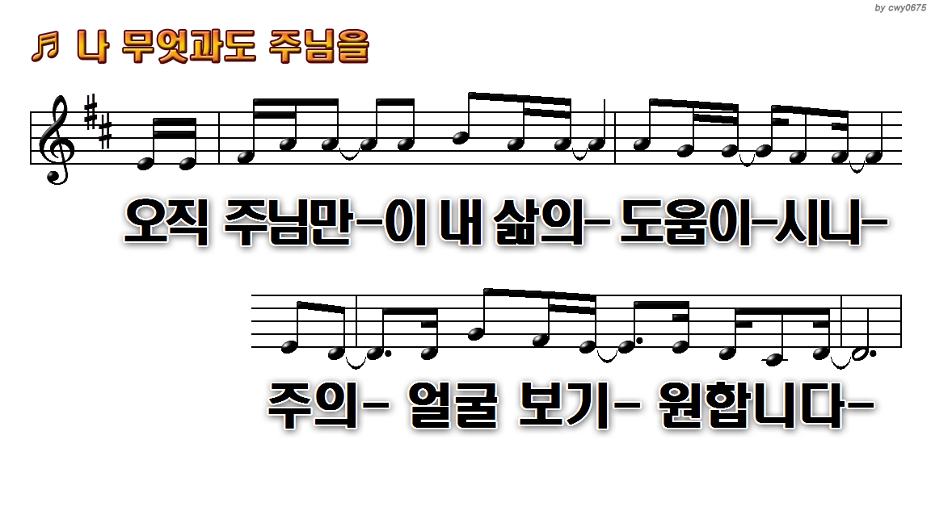
1.나 무엇과도 주님을 바꾸지
4.주님 사랑해요 온 맘과 정성

Slide 31
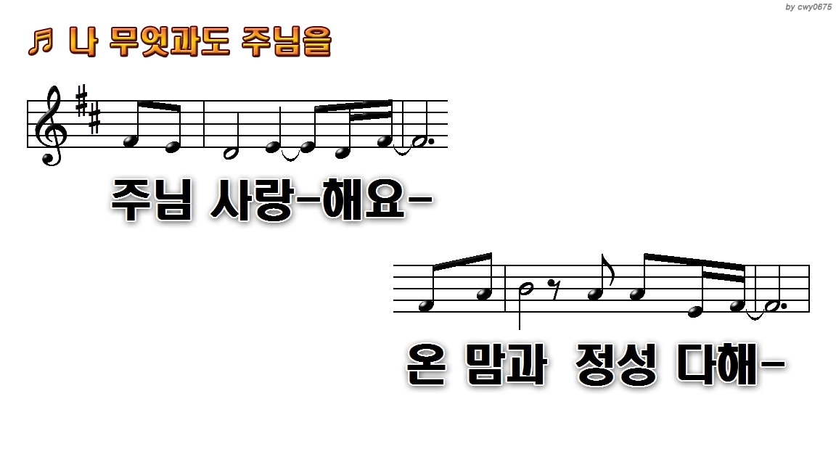
1.나 무엇과도 주님을 바꾸지
4.주님 사랑해요 온 맘과 정성

Slide 32
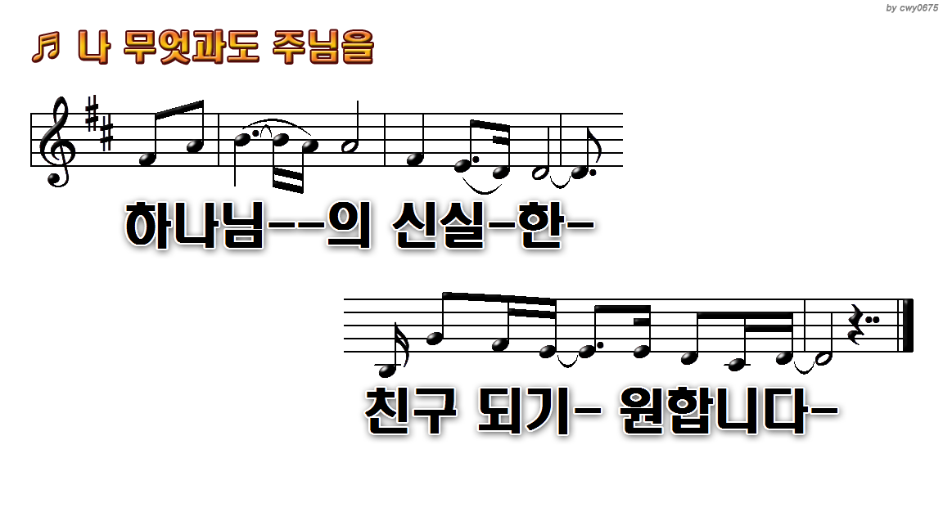
1.나 무엇과도 주님을 바꾸지
4.주님 사랑해요 온 맘과 정성

Slide 34
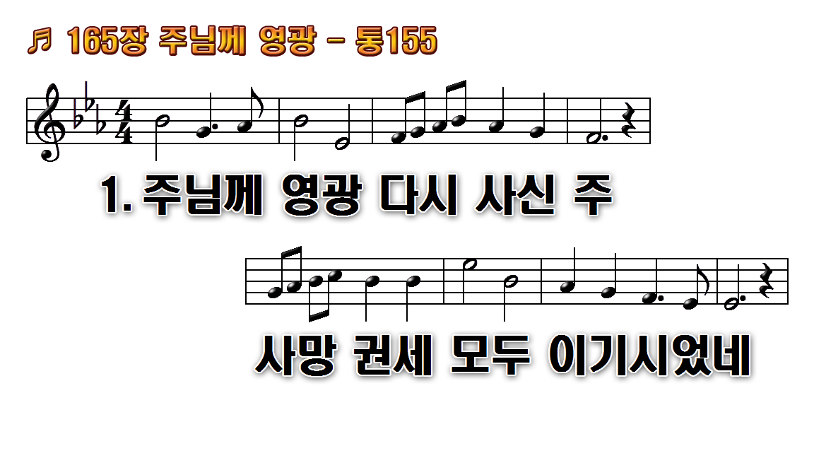
1.주님께 영광 다시 사신 주
2.부활의 주님 나타나시사
3.생명의 임금 영광의 주님 주님

Slide 35
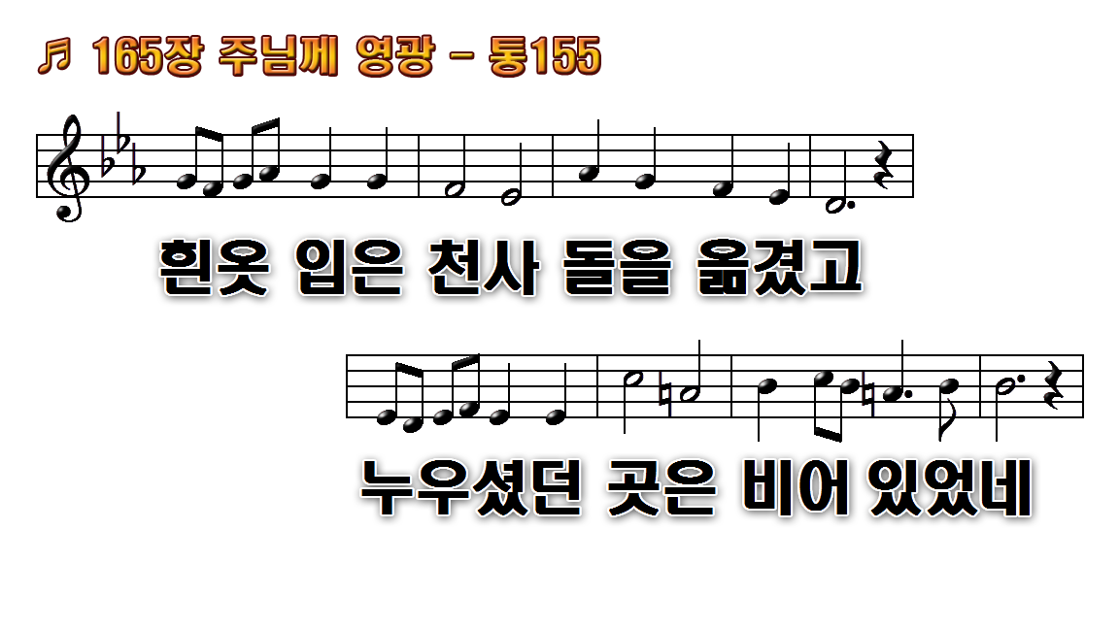
1.주님께 영광 다시 사신 주
2.부활의 주님 나타나시사
3.생명의 임금 영광의 주님 주님

Slide 36
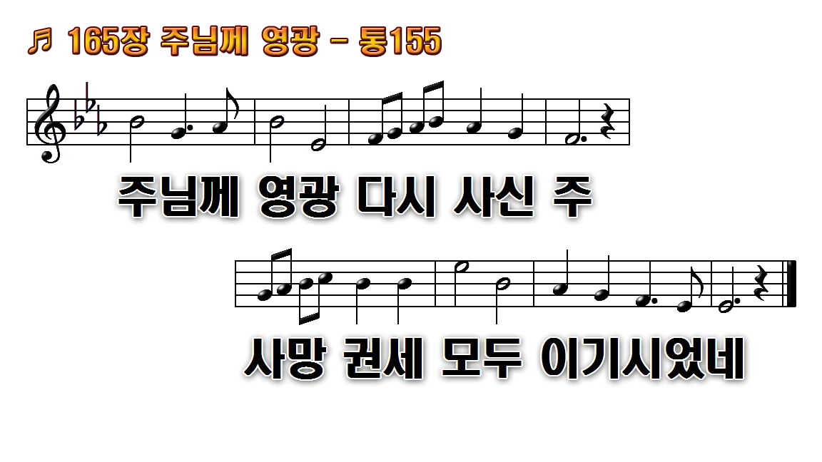
1.주님께 영광 다시 사신 주
2.부활의 주님 나타나시사
3.생명의 임금 영광의 주님 주님

Slide 37
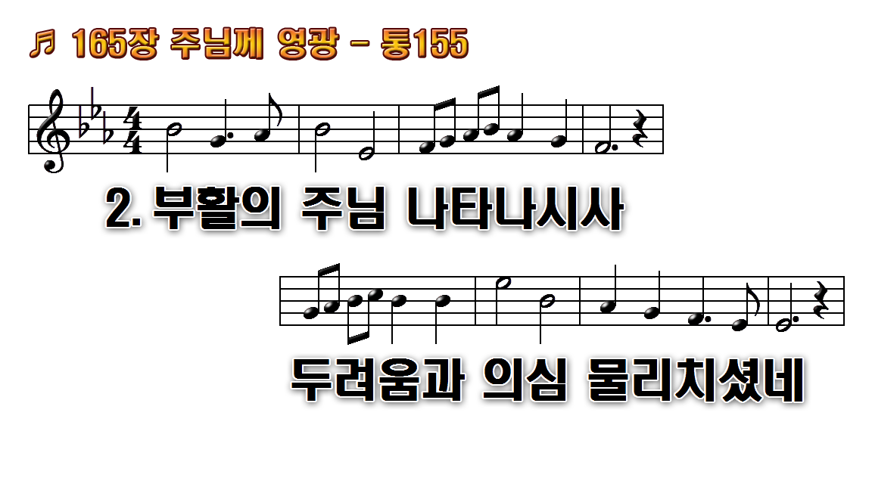
1.주님께 영광 다시 사신 주
2.부활의 주님 나타나시사
3.생명의 임금 영광의 주님 주님

Slide 38
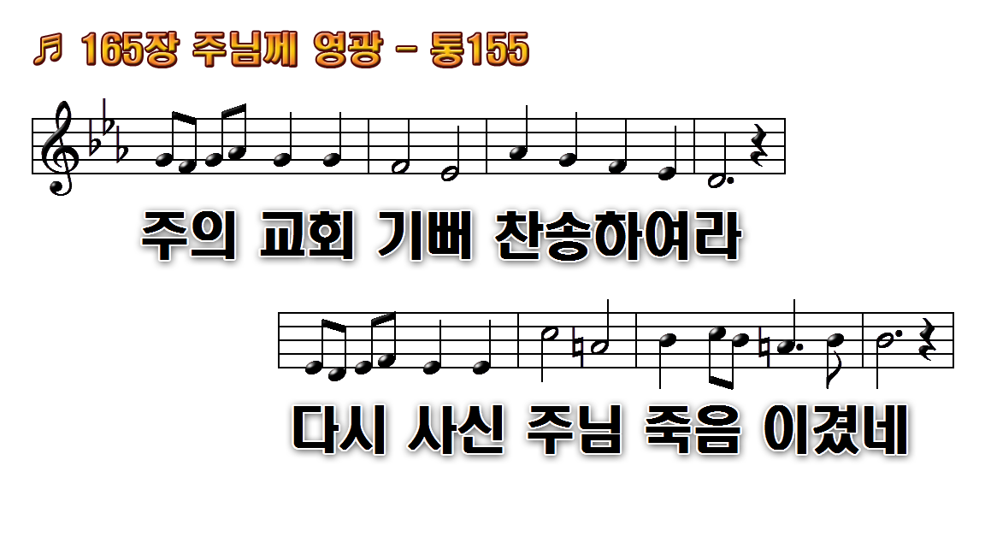
1.주님께 영광 다시 사신 주
2.부활의 주님 나타나시사
3.생명의 임금 영광의 주님 주님

Slide 39
1.주님께 영광 다시 사신 주
2.부활의 주님 나타나시사
3.생명의 임금 영광의 주님 주님

Slide 40
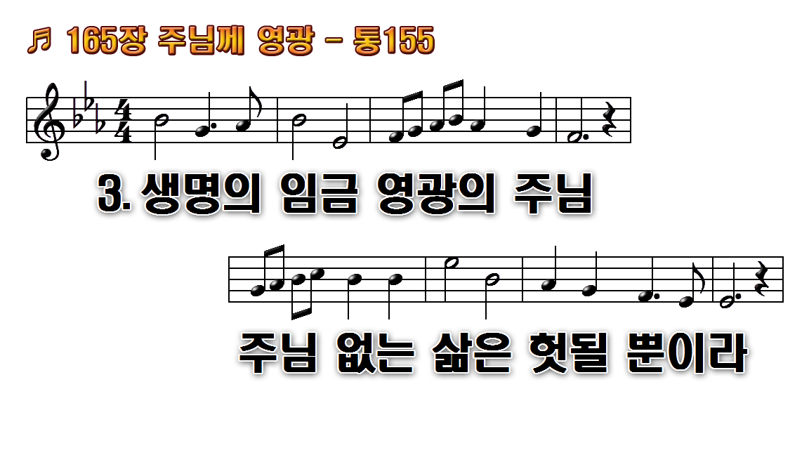
1.주님께 영광 다시 사신 주
2.부활의 주님 나타나시사
3.생명의 임금 영광의 주님 주님

Slide 41
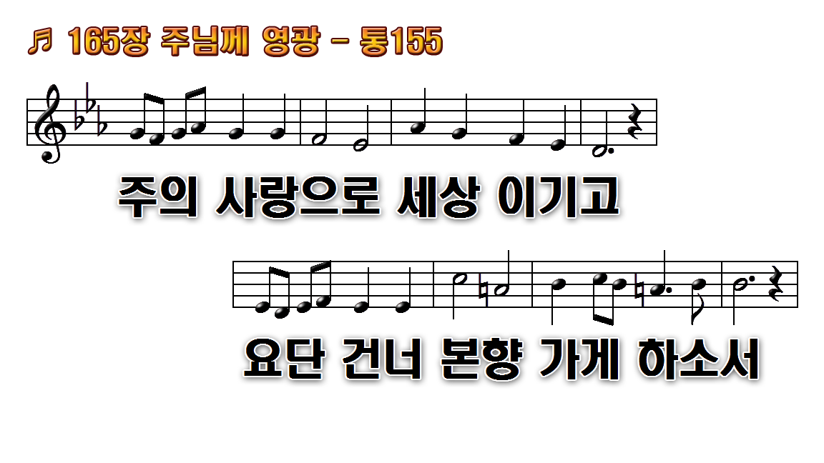
1.주님께 영광 다시 사신 주
2.부활의 주님 나타나시사
3.생명의 임금 영광의 주님 주님

Slide 42
1.주님께 영광 다시 사신 주
2.부활의 주님 나타나시사
3.생명의 임금 영광의 주님 주님

